Slide 1
INFORMACJA Z DZIAŁALNOŚCI WÓJTA
ZA OKRES OD 30.04. DO 02.06.2013

Slide 2
Nabór do punktów przedszkolnych
Nabór do punktów przedszkolnych i rekrutacja do projektu: "Bardzo ważna sprawa", nr projektu: POKL.09.09.01-02-054/12 na rok szkolny 2013/2014. Projekt jest współfinansowany ze środków Unii Europejskiej w ramach Programu Kapitał Ludzki.
Deklarację uczestnictwa w projekcie można było składać do 31 maja 2013 r. w Urzędzie Gminy w Męcince oraz w punktach przedszkolnych i u Opiekuna Małych Przedszkoli.

Slide 3
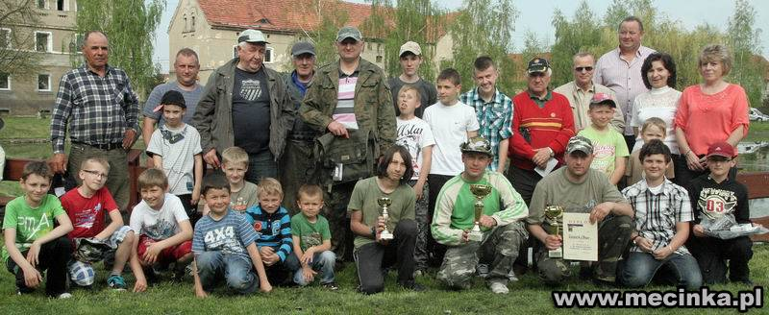
5 maja - Udział zastępcy wójta Andrzeja Czecha w Gminnych Zawodach Wędkarskich w Małuszowie

Slide 4
6 maja - „Bezrobotni dla gospodarki wodnej i ochrony przeciwpowodziowej”
Od 6 maja br. 4 bezrobotne osoby realizują na terenie gminy program pn.: „Bezrobotni dla gospodarki wodnej i ochrony przeciwpowodziowej”. Program zakończy się w październiku br.
Środki na jego realizację pochodzą z Funduszu Pracy, którym dysponuje Powiatowy Urząd Pracy w Jaworze, a w części dot. wyposażenia stanowisk pracy w środki ochrony osobistej oraz narzędzia z Dolnośląskiego Zarządu Melioracji i Urządzeń Wodnych we Wrocławiu.

Slide 5
11 maja – 65 – lecie Gminnej Biblioteki Publicznej w Męcince

Slide 6
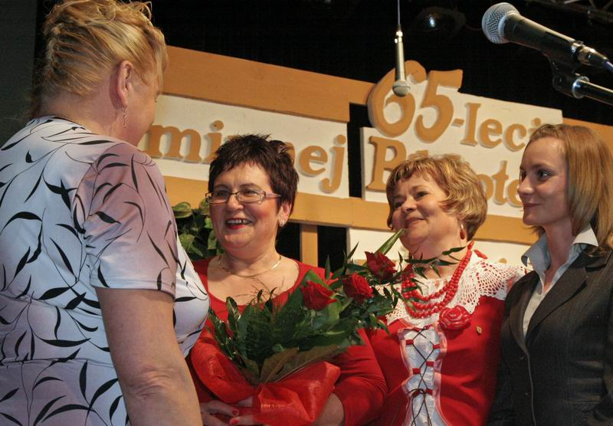
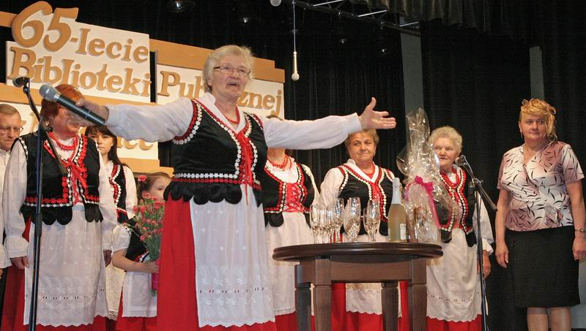

Slide 7
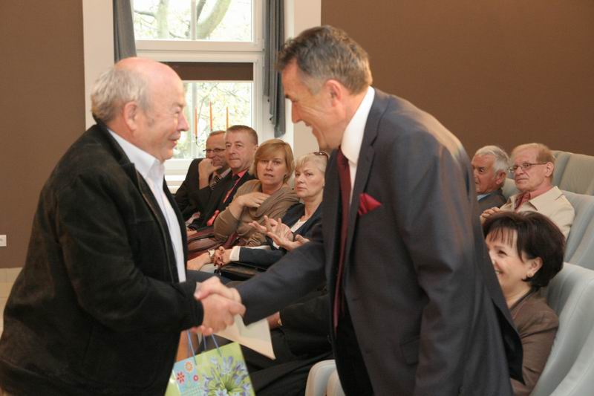
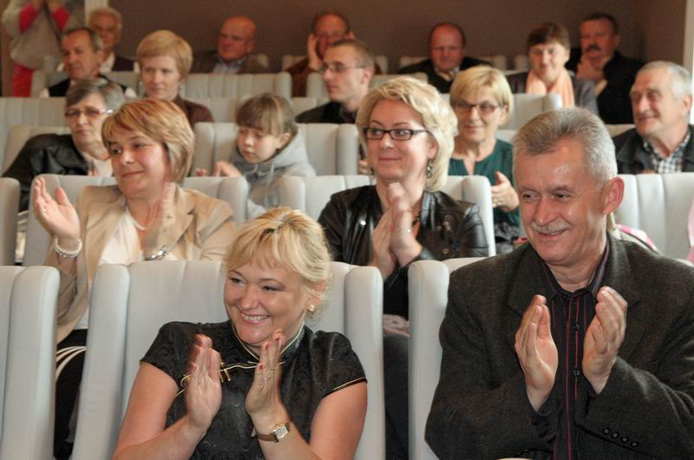

Slide 8
13 maja
Rozpoczęcie remontu schodów i tarasu wejściowego do budynku Urzędu Gminy.

Slide 9
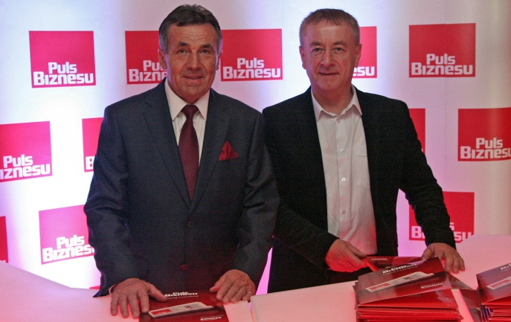
13 maja – Udział w gali Filary Polskiej Gospodarki – Gmina Męcinka nominowana
Sprawnie funkcjonujące samorządy i stabilne firmy stanowią warunek promocji regionu i jego rozwoju. „Filary Polskiej Gospodarki” to ranking, w którym wyróżnia się pracodawców, przedsiębiorców i zręcznie prowadzone samorządy.
Organizatorem rankingu jest dziennik ekonomiczny Puls Biznesu. Dolnośląska gala odbyła się w Teatrze Współczesnym, a poprzedził ją wykład na temat programu Inwestycje Polskie autorstwa Michała Markowskiego – głównego ekonomistę Ministerstwa Skarbu Państwa.

Slide 10
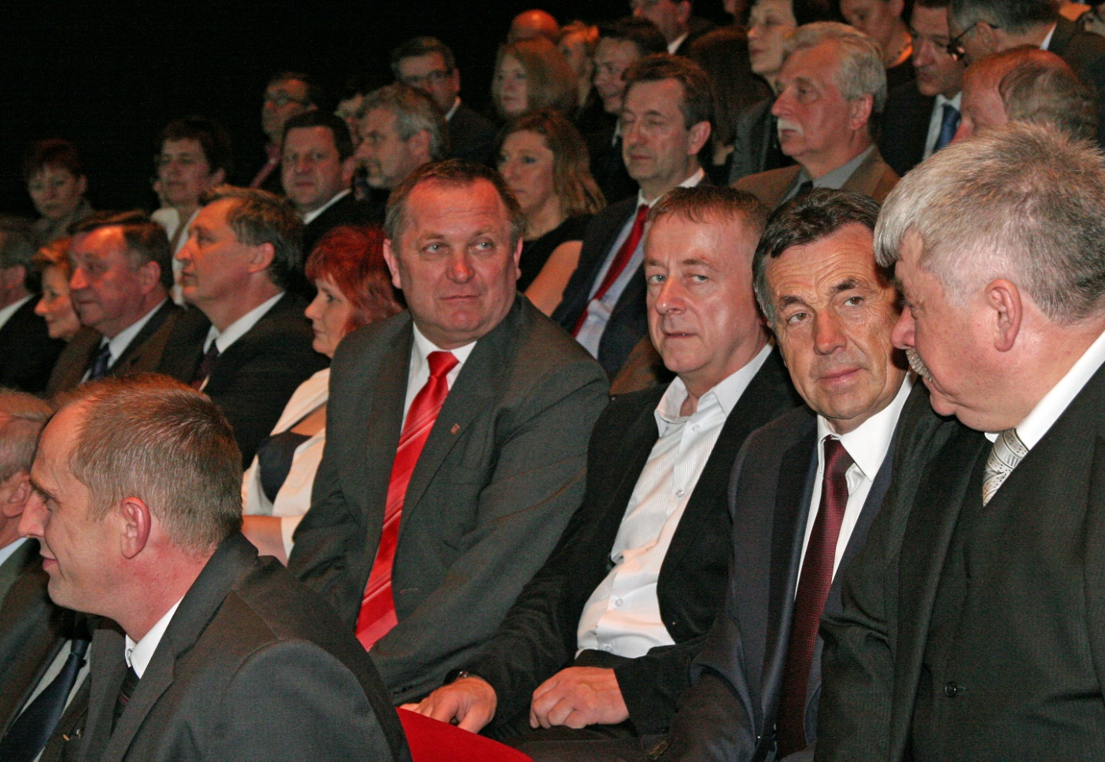

Slide 11
15 maja
Udział w spotkaniu samorządowców powiatu jaworskiego i przedstawicieli organizacji pozarządowych z Piotrem Borysem Europosłem, Robertem Kropiwnickim Posłem na Sejm RP, Jerzym Łużniakiem Wicemarszałkiem Województwa Dolnośląskiego i Emilianem Berą z Urzędu Marszałkowskiego Województwa Dolnośląskiego.
Celem spotkania było omówienie strategii Dolnego Śląska w nowej perspektywie finansowej.

Slide 12
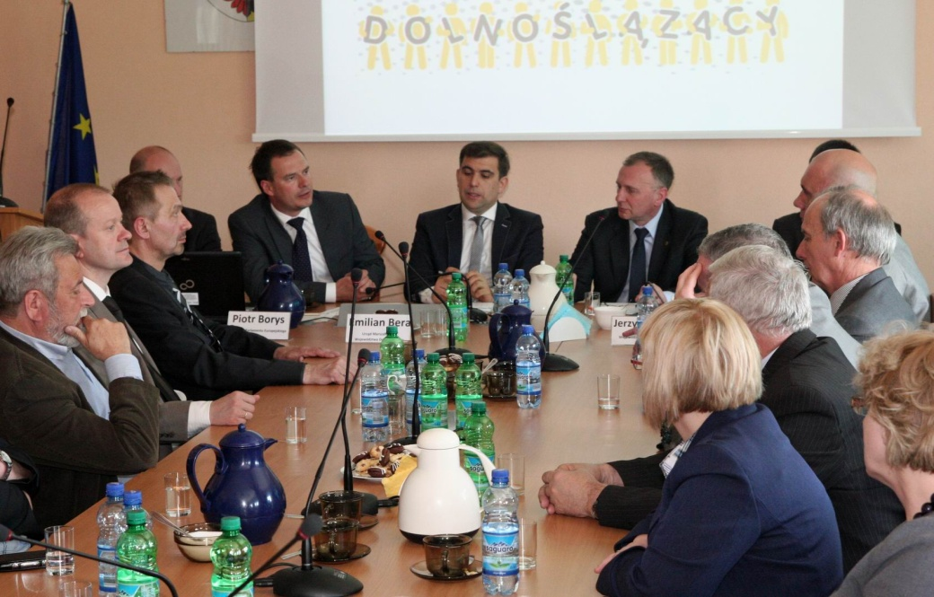
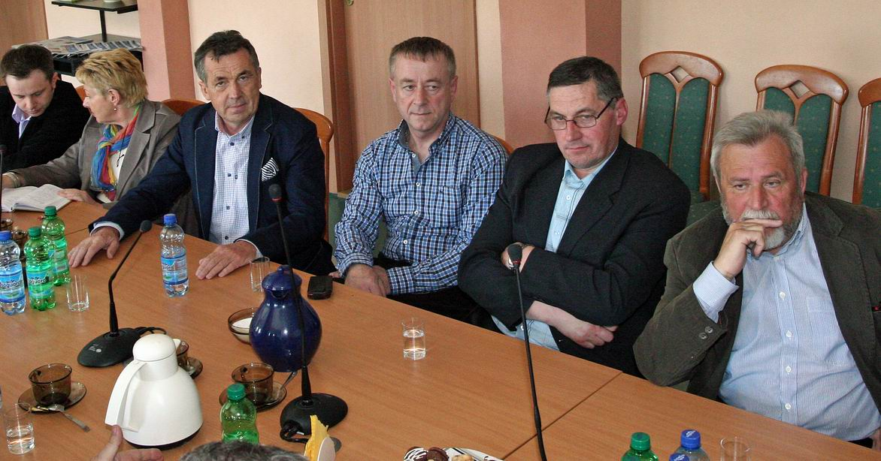

Slide 13
System Ewidencji Inicjatyw Projektowych (SEIP) dla realizacji Strategii Rozwoju Dolnego Śląska 2020
Urząd Marszałkowski Województwa Dolnośląskiego

Slide 14
1| Cel powstania SEIP
SEIP – elektroniczny system gromadzący propozycje przedsięwzięć planowanych do realizacji przez potencjalnych beneficjentów, w tym
z wykorzystaniem przyszłych funduszy Unii Europejskiej.
CEL:
rozpoznanie oczekiwań i potrzeb podmiotów publicznych, gospodarczych i społecznych, które mogą być zrealizowane w przyszłości na terenie Województwa Dolnośląskiego
możliwość zgłaszania projektów przez Zarząd Województwa Dolnośląskiego w związku z aktualizacją Strategii Rozwoju Województwa Dolnośląskiego oraz przygotowywaniem Kontraktu Terytorialnego i nowego dolnośląskiego programu operacyjnego na okres 2014-2020
System Ewidencji Inicjatyw Projektowych
Efektywne i racjonalne wykorzystanie środków na rozwój województwa, w tym funduszy UE

Slide 15
2| Charakter inicjatyw projektowych zgłaszanych do SEIP
dążenie do rozwiązania najistotniejszych problemów Dolnego Śląska
jak najszerszy zasięg oddziaływania
zgodność z założeniami Strategii Rozwoju Województwa Dolnośląskiego 2020
możliwość zgłaszania przedsięwzięć ujętych w Strategii po ich uprzednim uszczegółowieniu i doprecyzowaniu
System Ewidencji Inicjatyw Projektowych

Slide 16
Elektroniczny formularz:
3| Sposób zgłaszania inicjatyw projektowych
dane podmiotu zgłaszającego inicjatywę
tytuł inicjatywy
uszczegółowienie informacji o inicjatywie:
zgodność z założeniami Strategii Rozwoju Województwa Dolnośląskiego 2020 oraz celami i priorytetami UE
całkowita wartość i oczekiwane dofinansowanie inicjatywy
rodzaj inicjatywy: infrastrukuralna lub społeczna
uzasadnienie zgłoszenia inicjatywy
określenie zasięgu jej oddziaływania
sugerowany realizator i partnerzy inicjatywy
opis inicjatywy i jej spodziewane efekty
gotowość finansowa i techniczna do realizacji
System Ewidencji Inicjatyw Projektowych

Slide 17
4| Prace w ramach SEIP
Liczba zgłoszonych inicjatyw projektowych, w tym: | 1401
inicjatywy infrastrukturalne | 1067
inicjatywy społeczne | 334
Wartość zgłoszonych inicjatyw | 47 558 357 000,00 zł
MAKROSFERY | ogółem
Infrastruktura | 374
Rozwój obszarów miejskich i wiejskich | 162
Zasoby | 48
Turystyka | 126
Zdrowie i Bezpieczeństwo | 186
Edukacja, Nauka, Kultura, Sport i Informacja | 263
Społeczeństwo i Partnerstwo | 140
Przedsiębiorczość i Innowacyjność | 112
SUMA | 1401
CELE SRWD | ogółem | inicjatywa infrastrukturalna | inicjatywa społeczna
Rozwój gospodarki opartej na wiedzy | 66 | 40 | 26
Zrównoważony transport i poprawa dostępności transportowej | 267 | 265 | 2
Wzrost konkurencyjności przedsiębiorstw, zwłaszcza MŚP | 71 | 49 | 22
Ochrona środowiska naturalnego, efektywne wykorzystanie zasobów oraz dostosowanie do zmian klimatu i poprawa poziomu bezpieczeństwa | 349 | 334 | 15
Zwiększenie dostępności technologii komunikacyjno-informacyjnych | 65 | 56 | 9
Wzrost zatrudnienia i mobilności pracowników | 40 | 18 | 22
Włączenie społeczne, podnoszenie poziomu i jakości życia | 330 | 209 | 121
Podniesienie poziomu edukacji, kształcenie ustawiczne | 213 | 96 | 117
SUMA | 1401 | 1067 | 334
System Ewidencji Inicjatyw Projektowych

Slide 18
5| Inicjatywy projektowe na terenie powiatu jaworskiego
Wartość zgłoszonych inicjatyw | 1 578 986 000 zł
Oczekiwane dofinansowanie inicjatyw ze środków UE | 1 265 181 000 zł
Pozostałe środki | 313 805 000 zł
CELE SRWD | Liczba projektów
Rozwój gospodarki opartej na wiedzy | 1
Zrównoważony transport i poprawa dostępności transportowej | 5
Ochrona środowiska naturalnego, efektywne wykorzystanie zasobów oraz dostosowanie do zmian klimatu i poprawa poziomu bezpieczeństwa | 9
Zwiększenie dostępności technologii komunikacyjno-informacyjnych | 1
Włączenie społeczne, podnoszenie poziomu i jakości życia | 4
Podniesienie poziomu edukacji, kształcenie ustawiczne | 3
SUMA | 23
MAKROSFERY | Liczba projektów
Infrastruktura | 10
Rozwój obszarów miejskich i wiejskich | 2
Turystyka | 3
Zdrowie i Bezpieczeństwo | 2
Edukacja, nauka, kultura, sport i informacja | 4
Społeczność i partnerstwo | 1
Przedsiębiorczość i innowacyjność | 1
SUMA | 23
System Ewidencji Inicjatyw Projektowych

Slide 20
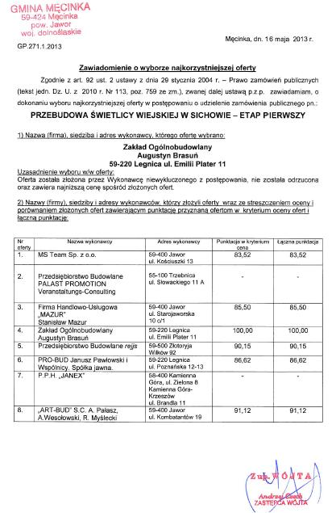
16 maja
Rozstrzygnięcie
postępowania

Slide 21
17, 20 i 21 maja – Kontrola zakładów gospodarki śmieciowej
Pracownicy Urzędu Gminy Jarosław Oksiński i Małgorzata Cicha przeprowadzili kontrolę w zakładach zajmujących się gospodarką śmieciową : van Gansewinkel sp. z o.o. Legnica ( w Legnicy i Polkowicach), COM – D sp. z o.o. w Jaworze i Sanikom sp. z o.o. w Lubawce.
Kontrolowano spełnianie przez firmy warunków wynikających rozporządzenia Ministra Środowiska z dnia 11 stycznia 2013 r. w sprawie szczegółowych wymagań w zakresie odbierania odpadów komunalnych od właścicieli nieruchomości.
Kontrola nie wykazała nieprawidłowości w zakładach.

Slide 22
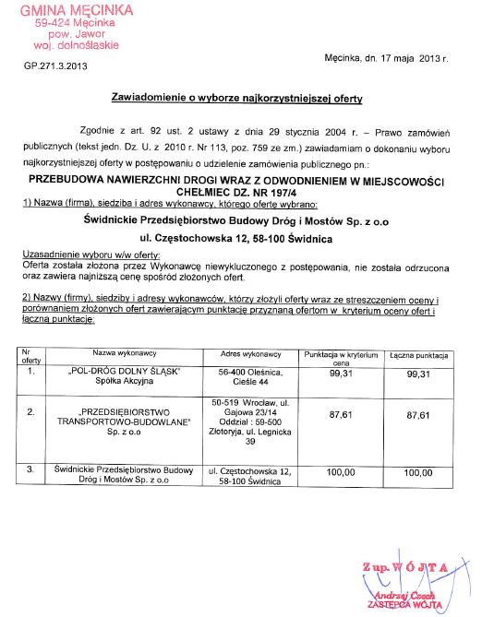
17 maja
Rozstrzygnięcie
postępowania

Slide 23
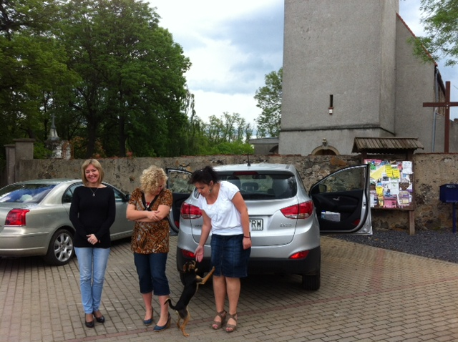
22 maja – Kontrola projektów przez Urząd Marszałkowski Województwa Dolnośląskiego
Kontroli podlegały projekty:
- przebudowa i wyposażenie gminnego obiektu
kulturalno – edukacyjnego w Męcince nr 85;
- utworzenie ciągu komunikacyjnego pomiędzy
obiektami infrastruktury społecznej w Piotrowicach
(chodnik w Piotrowicach) – kontrola miała na celu sprawdzenie
zasadności projektu ( celem projektu jest poprawa
dostępu do obiektów infrastruktury społecznej dla polepszenia
warunków do rozwoju życia społecznego mieszkańców).

Slide 24
23 maja – Rozstrzygnięto drugi przetarg na odbiór odpadów komunalnych
W dniu 23 maja 2013 r. rozstrzygnięty został przetarg na odbiór stałych odpadów komunalnych z nieruchomości zamieszkanych. W przetargu uczestniczyły trzy firmy wpisane do rejestru działalności regulowanej, prowadzonego przez Wójta Gminy Męcinka.
Po 1 lipca 2013 r. do 31 grudnia 2014 r. odpady komunalne z nieruchomości zamieszkanych odbierać będzie firma pn. „van Gansewinkel sp. z o.o. Legnica” ul. Spokojna 15 za kwotę 336 344 zł.

Slide 25
26 maja – Piknik pod Czartowską Skałą
Udział w pierwszym przedsięwzięciu zorganizowanym przez stowarzyszenie Patria Nostra z Pomocnego oraz OSP Pomocne.

Slide 26
27 maja
Spotkanie z dyrektorem Wydziału Obszarów Wiejskich Pawłem Czyszczoniem oraz Tomaszem Gajewczykiem kierownikiem Wydziału Kontroli w Urzędzie Marszałkowskim Województwa Dolnośląskiego w sprawie budowy chodnika w Piotrowicach.

Slide 27
27 maja
Podpisanie umowy na przebudowę świetlicy wiejskiej w Sichowie.

Slide 28
28 maja
Udział w posiedzeniu komisji rady gminy oraz spotkanie z przedstawicielami firm ze Szczecina i Gdańska na temat odnawialnych źródeł energii.

Slide 29
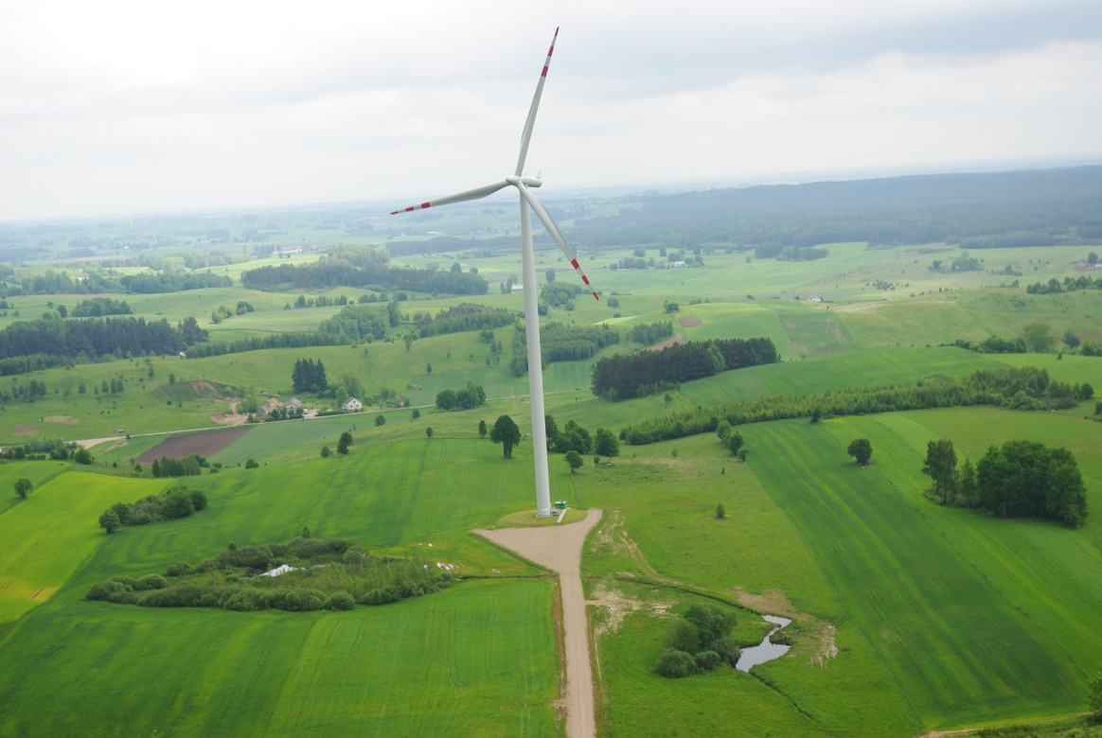
Zespół Elektrowni Wiatrowych Męcinka
DOMREL BIURO USŁUG INWESTYCYJNYCH Sp. z o. o.
ul. Odzieżowa 12C/1, 71-502 Szczecin

Slide 30
Plan prezentacji
Informacje o firmie DOMREL Biuro Usług Inwestycyjnych Sp. z o.o.
Zrealizowane inwestycje.
Omówienie projektu Męcinka wraz z korzyściami dla Gminy oraz mieszkańców.
Specyfika inwestycji farm wiatrowych.
Oddziaływanie farm wiatrowych na środowisko.
Dyskusja.

Slide 31
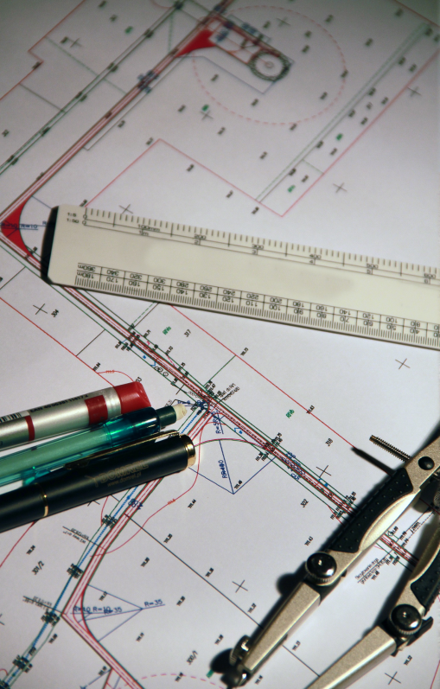
Podstawowe informacje o firmie DOMREL
Domrel Biuro Usług Inwestycyjnych Sp. z o.o. działalność rozpoczęło w 2001 roku.
Specjalizacja: projektowanie, budowa i eksploatacja zespołów elektrowni wiatrowych (parków wiatrowych) dla polskich i zagranicznych inwestorów.
Zatrudnienie: 45 osób (głównie inż. budownictwa, energetycy)
Współpraca:
- z międzynarodowymi koncernami energetycznymi,
- z biurami projektowymi w województwie dolnośląskim, zachodniopomorskim, wielkopolskim, opolskim
- instytutami energetycznymi w Gdańsku, Krakowie i Wrocławiu
Należymy do:
Polskiej Izby Gospodarczej Energii Odnawialnej
Polskiego Stowarzyszenia Energetyki Wiatrowej
DOMREL JEST ZNACZĄCĄ SPÓŁKĄ NA POLSKIM RYNKU ENERGETYKI WIATROWEJ.
Notes:
W PIGEO jesteśmy członkiem Zarządu co świadczy o mocnej pozycji w branży.
Łącznie ponad 75 projektów

Slide 32
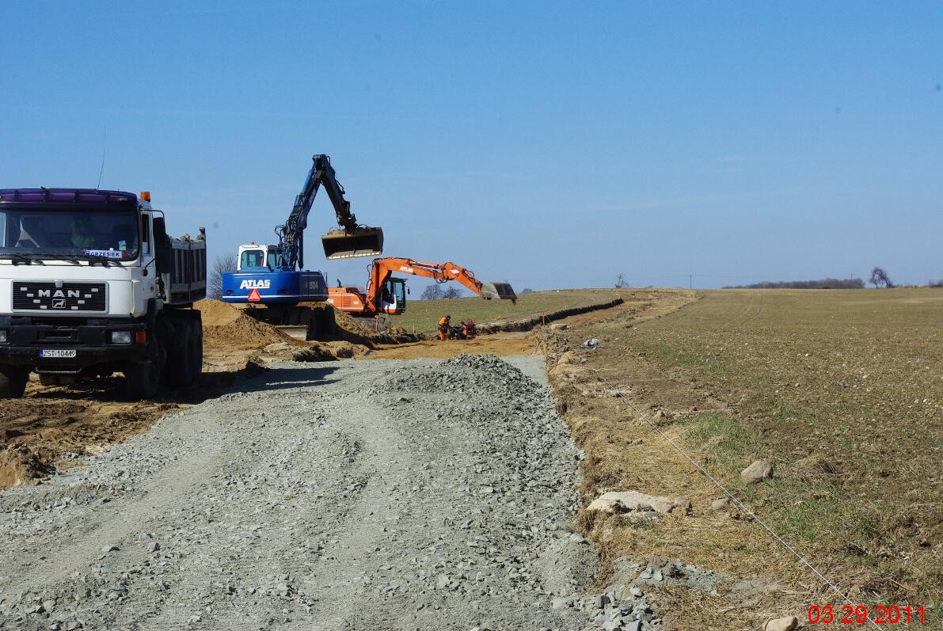
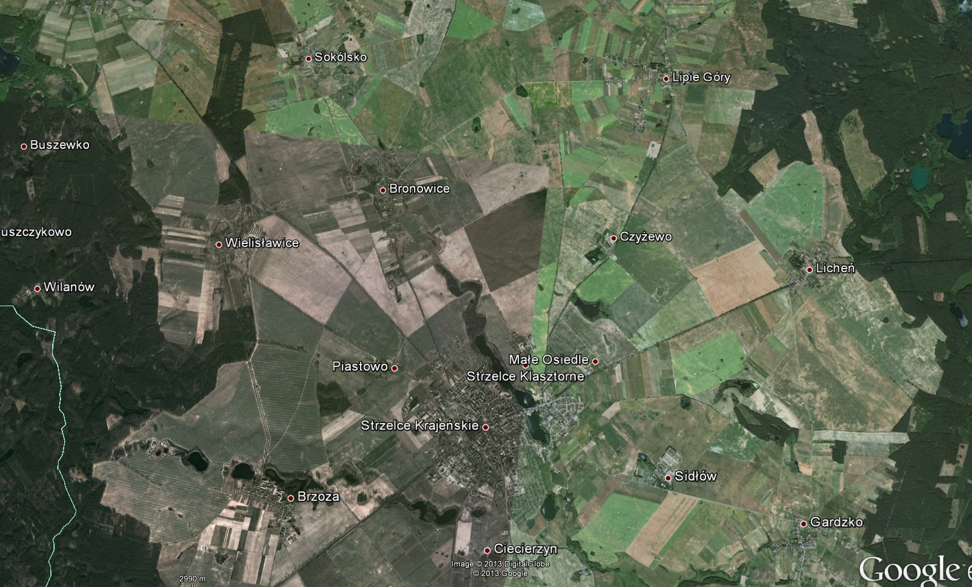
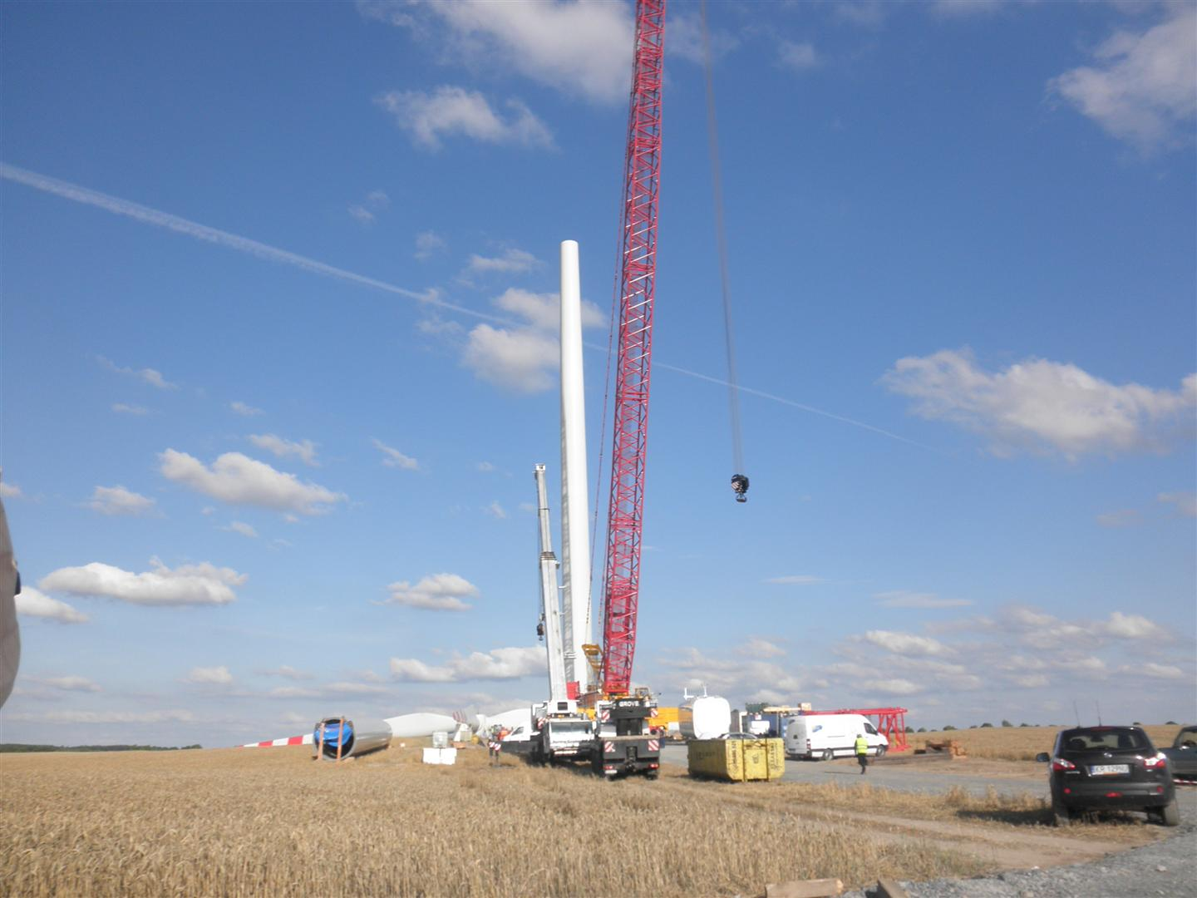
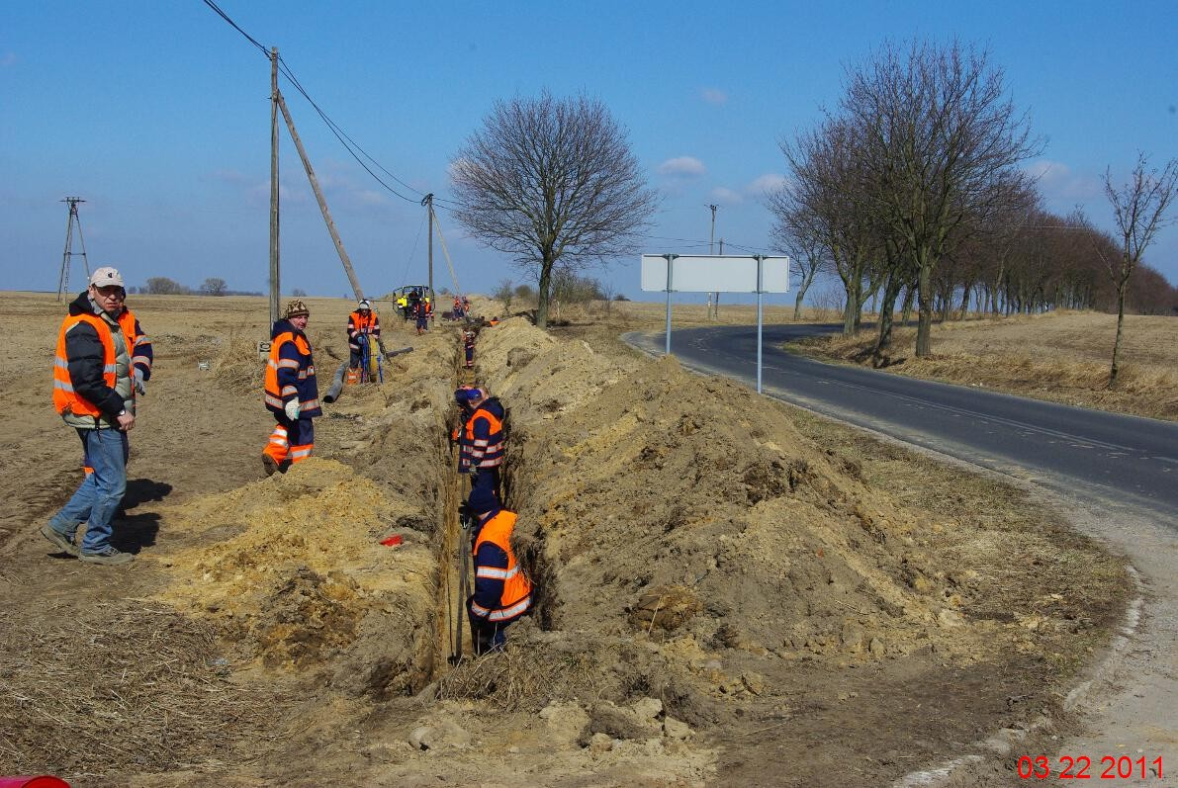
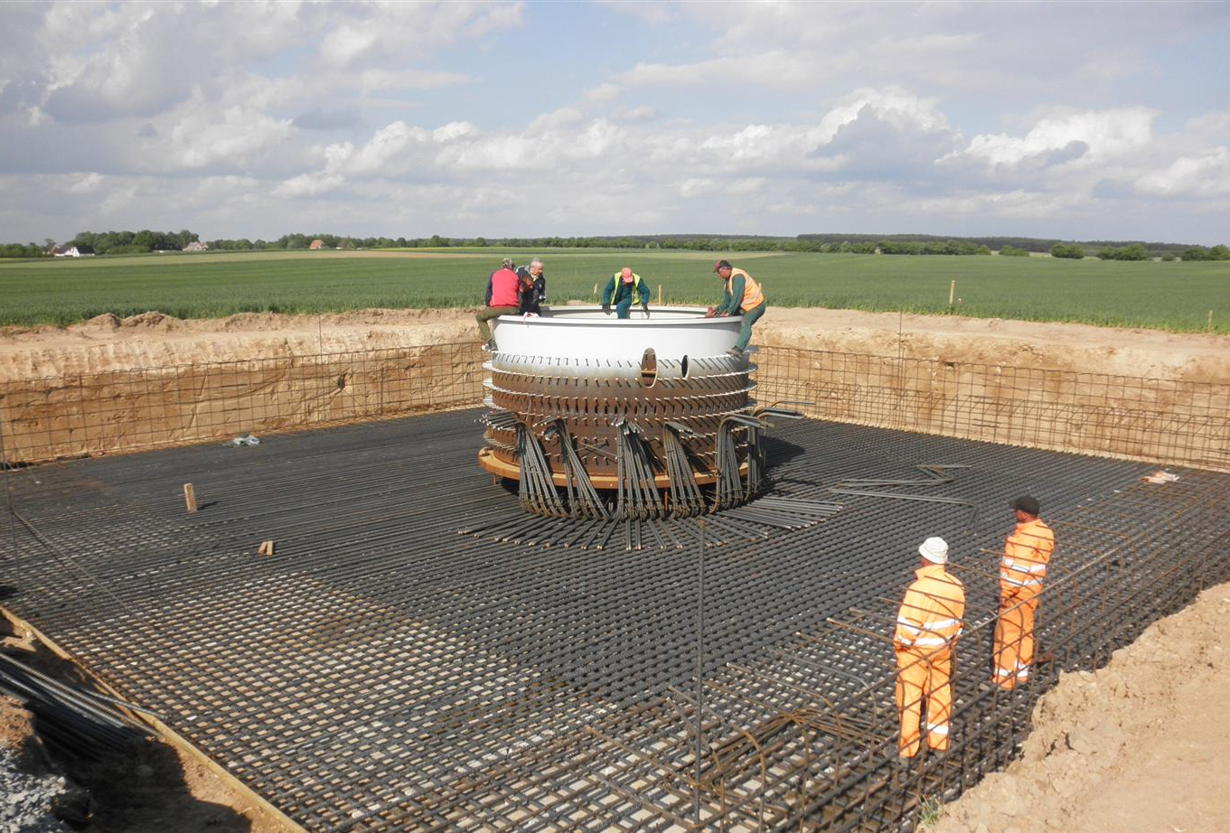
Inwestycje zrealizowane przez spółkę Domrel
Zespół Elektrowni Wiatrowych Czyżewo
Położenie: Gmina Strzelce Krajeńskie, woj. lubuskie
Liczba EW: 3 szt.
Moc całkowita: 6 MW
Oddanie do użytku: wrzesień 2011 r.
ZEW Czyżewo
Notes:
Omówienie krótko projektu.
Projekt jest częścią dużego projektu 48 MW.

Slide 33
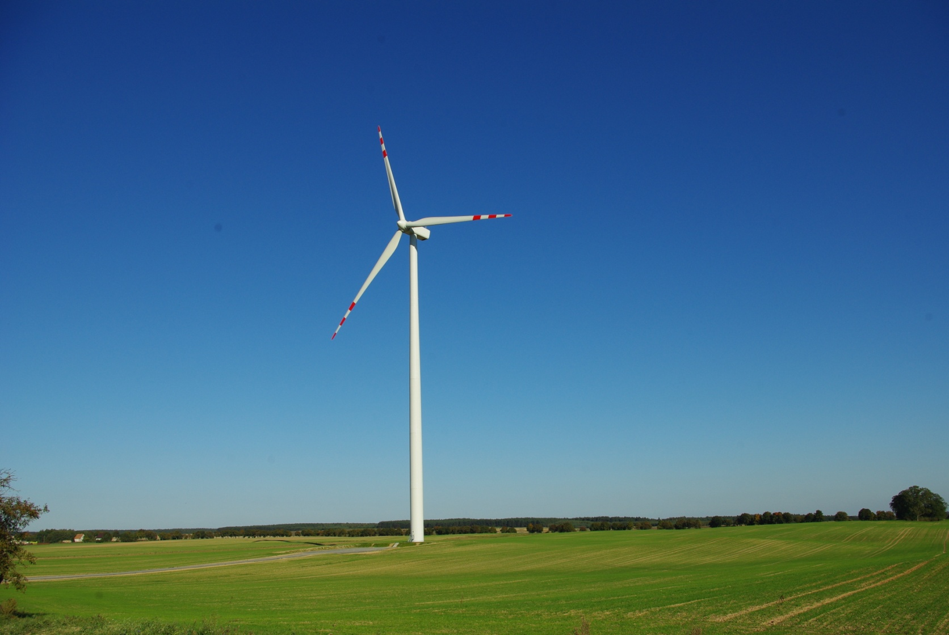
Inwestycje zrealizowane przez spółkę Domrel
CIEKAWOSTKI Z BUDOWY ZESPOŁU ELEKTROWNI WIATROWYCH CZYŻEWO:
Koszt inwestycji – ponad 36 mln złotych.
Dokumentacja dotycząca projektu zajmuje aż 20 segregatorów
Łączna długość trasy kablowej wynosi ok. 7,5 km
Przebudowano ponad 2 km dróg gminnych
85 ton stali zużyto na zbrojenie jednego fundamentu
Ciężar zmontowanej wieży wynosi 260 ton
Ciężar gondoli wynosi 70 ton, a cała elektrownia waży aż 2 150 ton
Notes:
Inwestycja wpółfinansowa ze środków unijnych.
Dofinansowanie 21,3 mln.

Slide 34
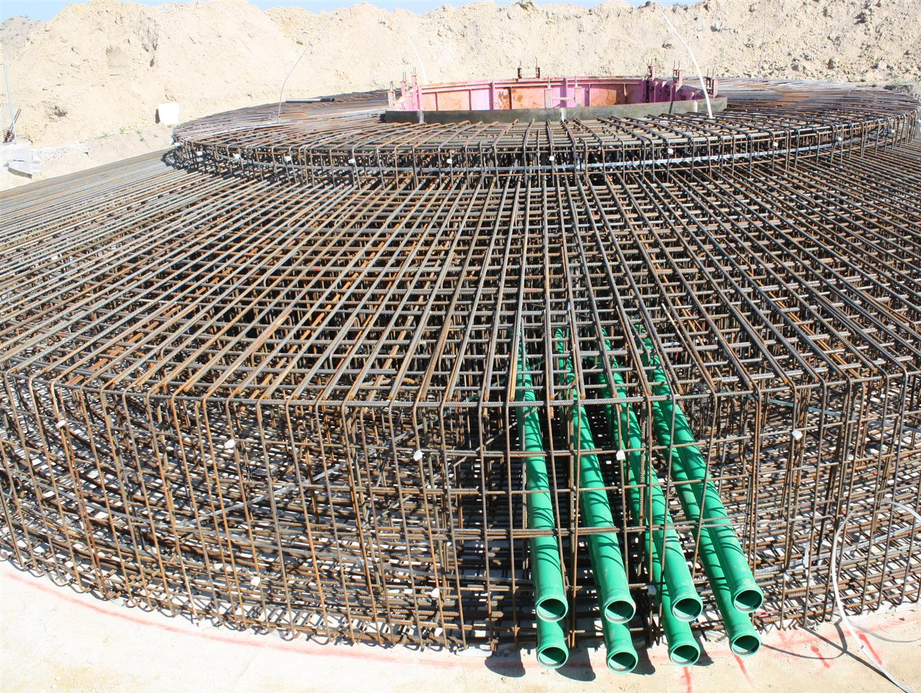
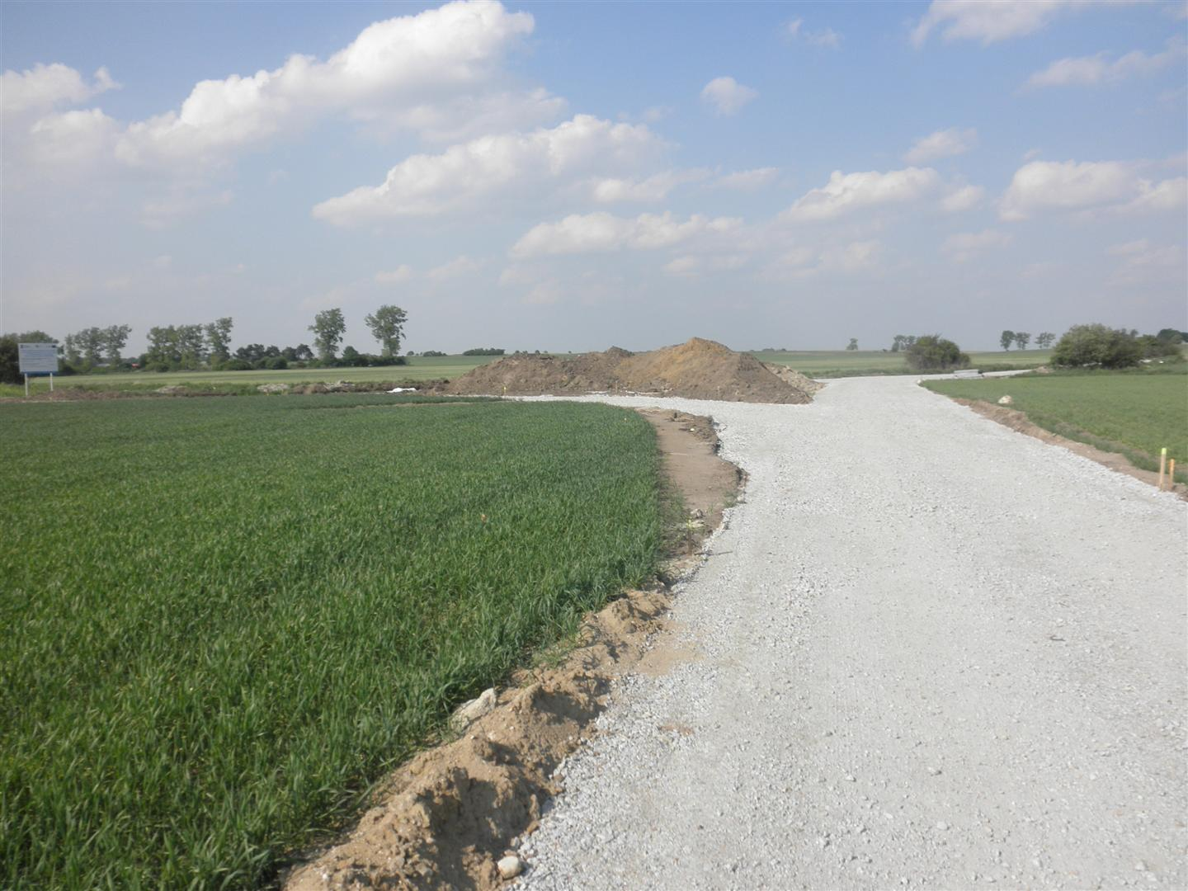
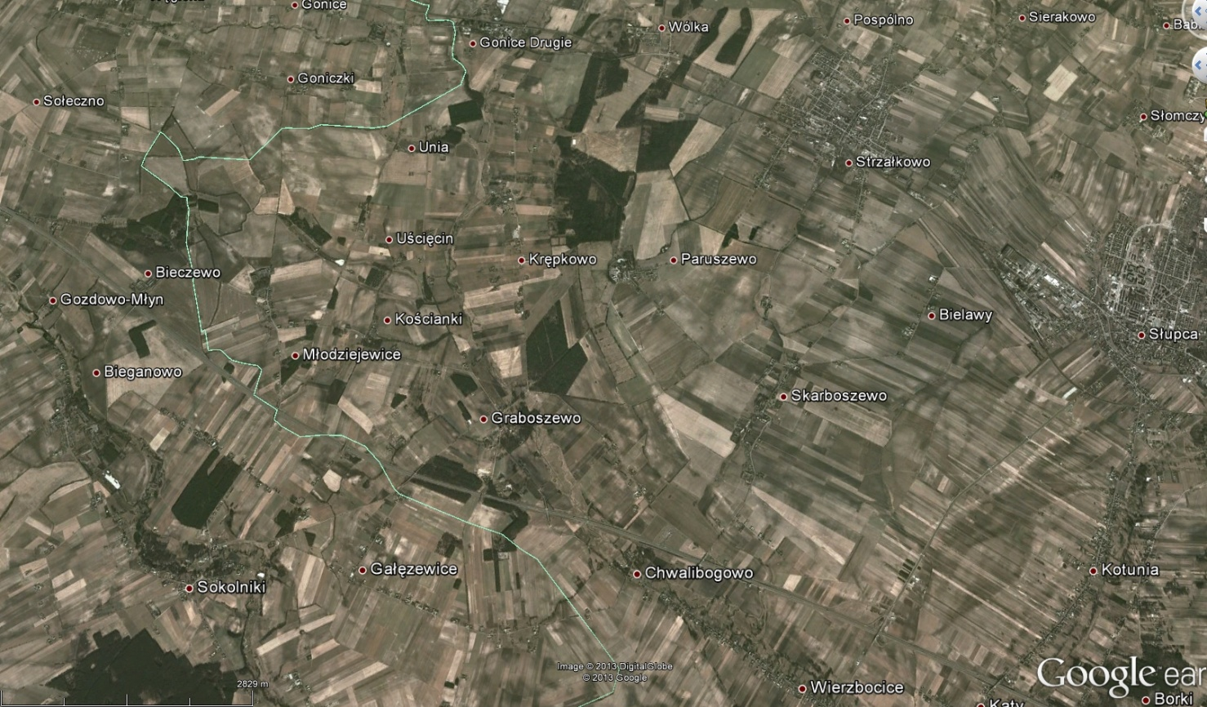
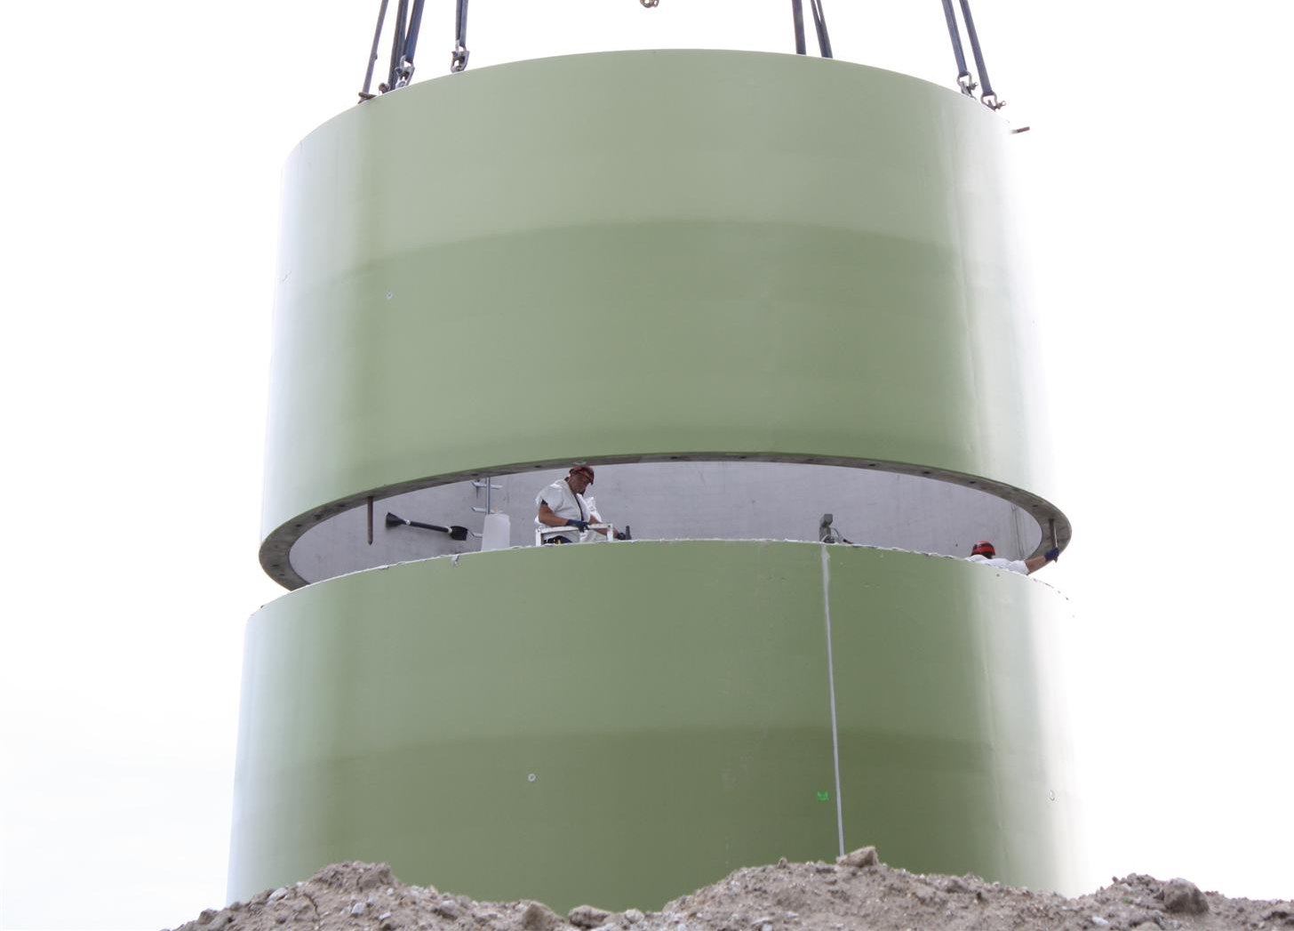
Inwestycje zrealizowane przez spółkę Domrel
Zespół Elektrowni Wiatrowych Słupca Pilot
Położenie: Gmina Strzałkowo, woj. wielkopolskie
Liczba EW: 3 szt.
Moc całkowita: 4,8 MW
Oddanie do użytku: wrzesień 2011 r.
ZEW Słupca

Slide 35
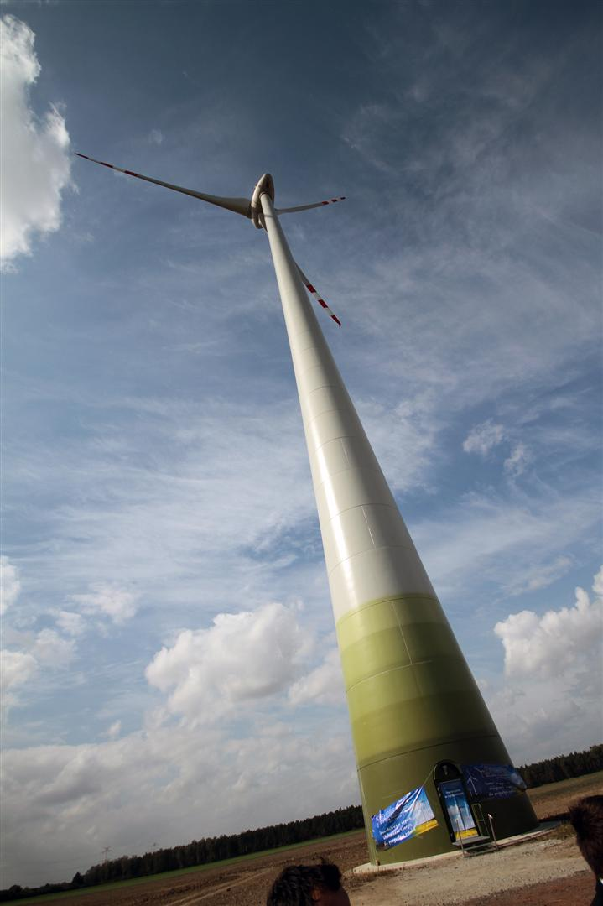
Inwestycje zrealizowane przez spółkę Domrel
Ciekawostki związane z powstaniem ZEW Słupca Pilot
Koszt inwestycji – ponad 38 mln złotych.
Inwestycja pozwoli zaoszczędzić 54300 GJ energii rocznie – w przeliczeniu 5480 ton węgla kamiennego spalanego przez elektrownie węglowe
Ilość wyprodukowanej energii wystarczy na pokrycie zapotrzebowania 4452 gospodarstw domowych

Slide 36
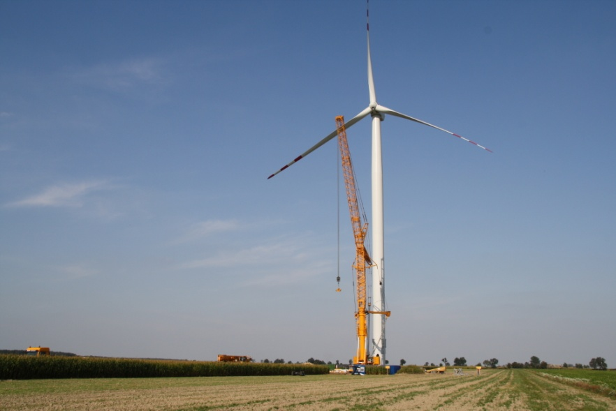
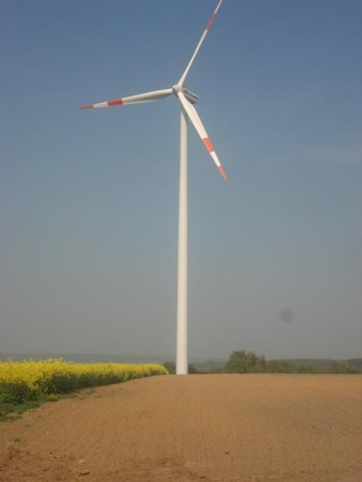
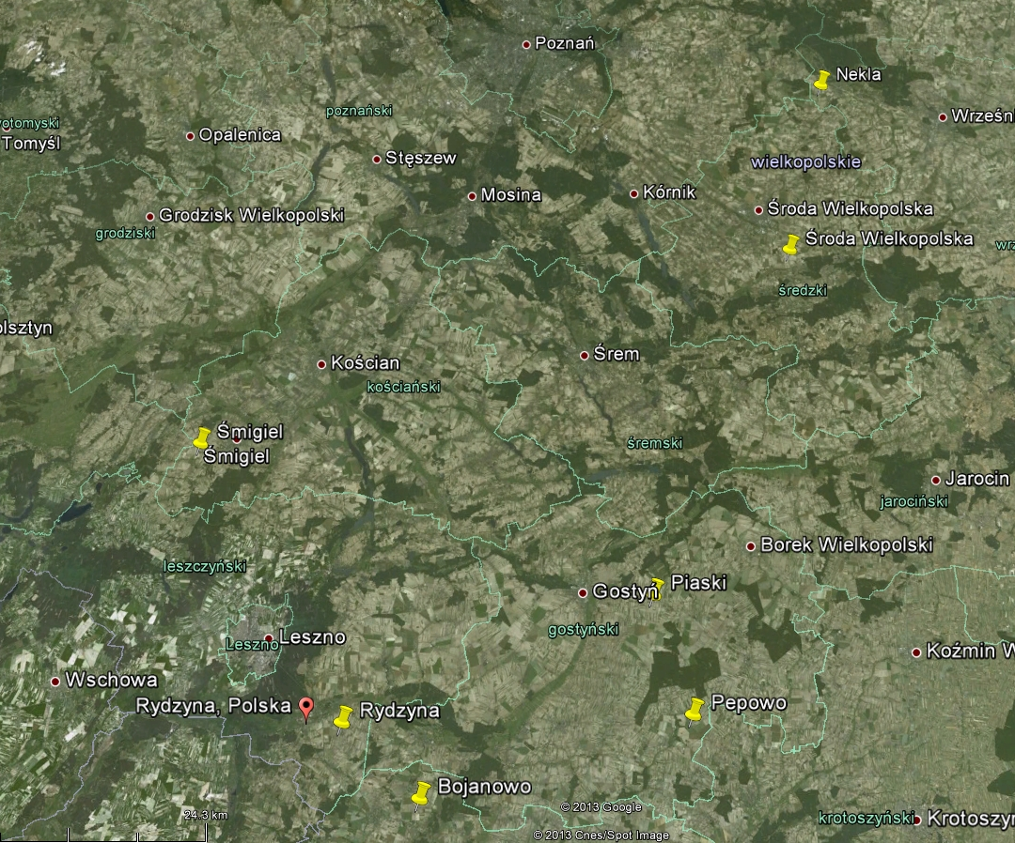
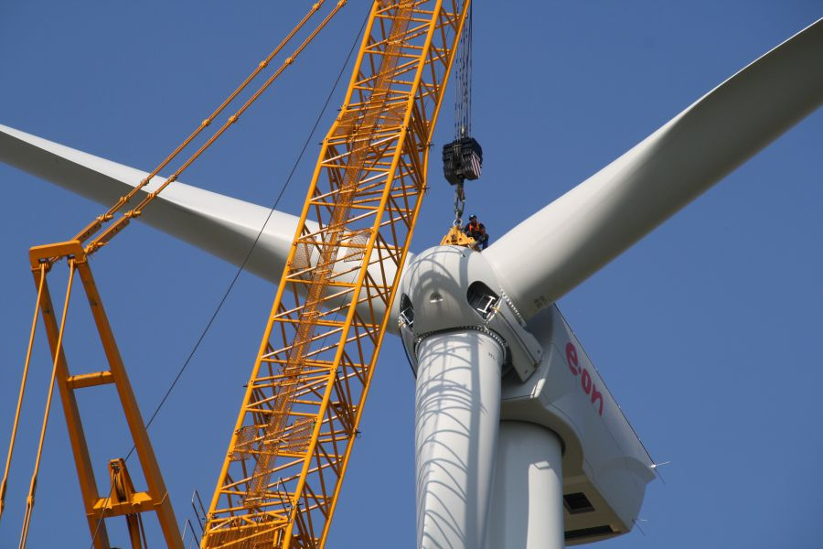
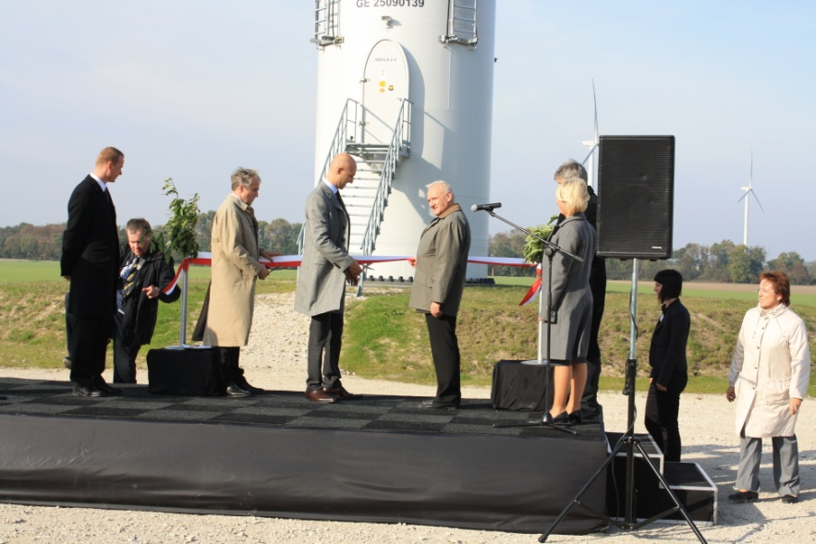
Przykłady realizacji farm wiatrowych opracowanych przez DOMREL
Parku Wiatrowy Wielkopolska I
Położenie: Gmina Nekla, Środa Wielkopolska, Piaski, Pępowo, Rydzyna , Bojanowo ,Śmigiel, woj. wielkopolskie
Liczba EW: 21 szt.
Moc całkowita: 52,5 MW
Oddanie do użytku: 2010 r.
Notes:
Park zrealizowany na zlecenie zewnętrznego inwestora E.ON
Moc pojedynczej EW 2,5 MW

Slide 37
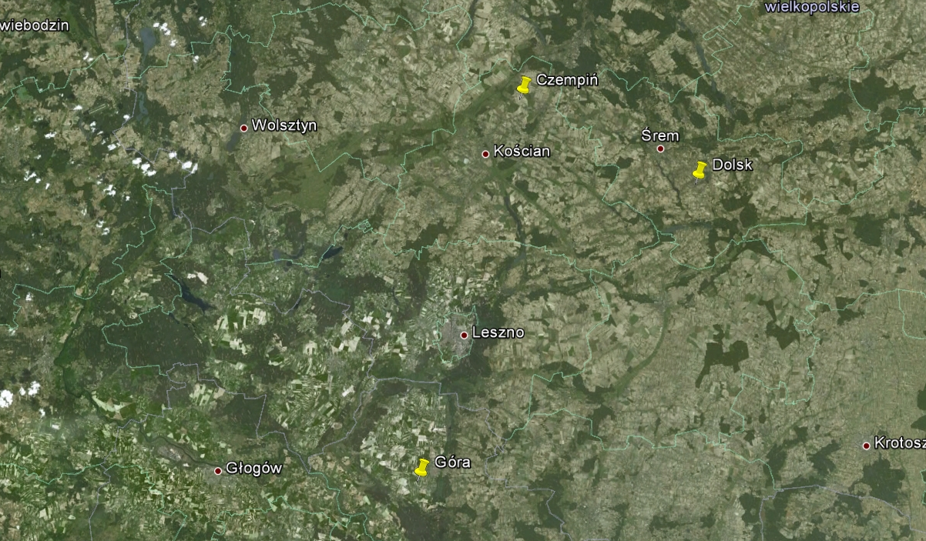
Przykłady realizacji farm wiatrowych opracowanych przez DOMREL
Parku Wiatrowy Wielkopolska II
Położenie: w pobliżu miejscowości Dolsk, Czempiń koło Śremu, woj. wielkopolskie oraz Góra, woj. dolnośląskie
Liczba EW: 6 szt.
Moc całkowita: 15 MW
Oddanie do użytku: w trakcie realizacji, koniec 2013 r.
Notes:
Realizacja dla zewnętrznego inwestora
Projekt na 3 gminach w tym jedna w dolnośląskim.

Slide 38
Projekt elektrowni wiatrowych w Gminie Męcinka
Rozpoczęcie przygotowania projektu
2012 r.
Ilość planowanych elektrowni
do 8 szt.
Realizacja inwestycji:
2016 r.
Notes:
Wstępne rozmowy w 2012
Rozpoznanie terenu, wizje w terenie,
wstępny screning środowiskowy okres styczeń/luty 2013

Slide 39
Etapy przygotowania inwestycji
Opracowanie zmiany „Studium uwarunkowań i kierunków zagospodarowania przestrzennego”.
Opracowanie zmiany „Miejscowego planu zagospodarowania przestrzennego”.
Zabezpieczenie gruntów pod inwestycję.
Opracowanie branżowych projektów budowlanych.
Uzyskanie pozwolenia na budowę.
Realizacja inwestycji.
Notes:
Wykaz najważniejszych zadań

Slide 40
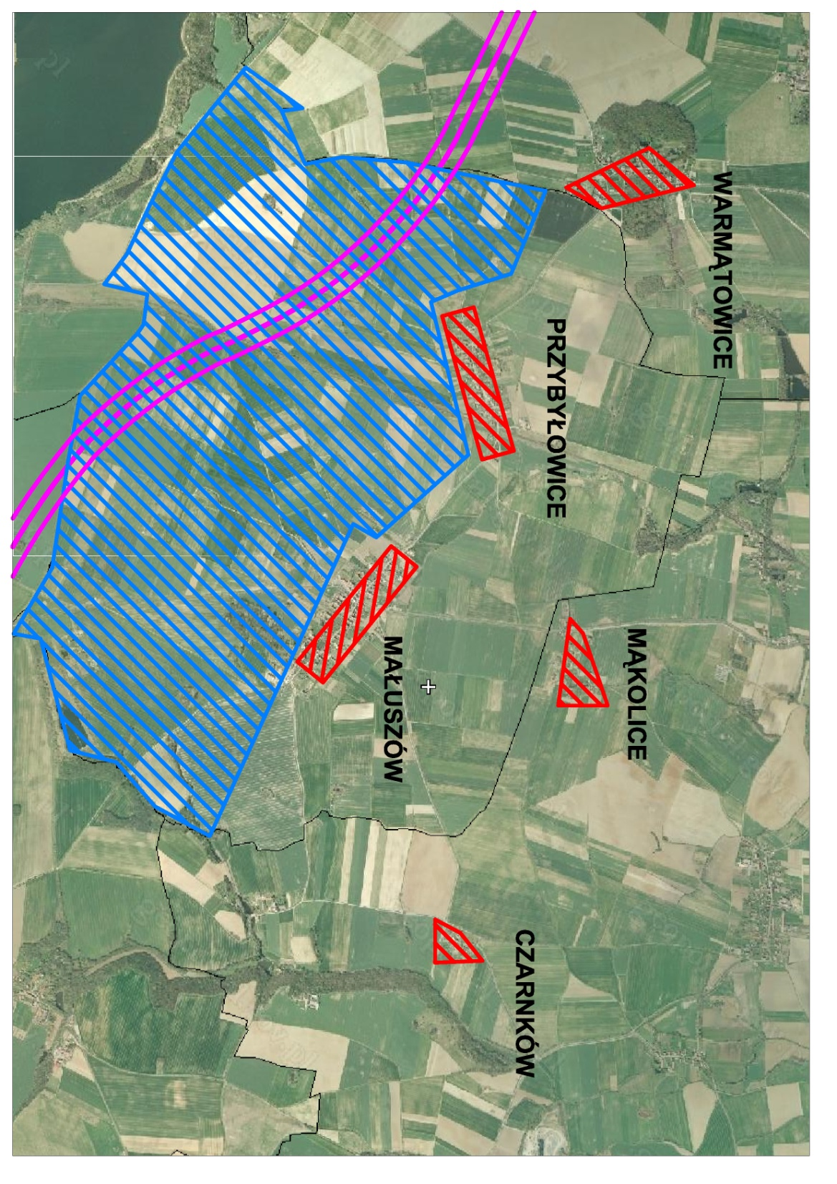
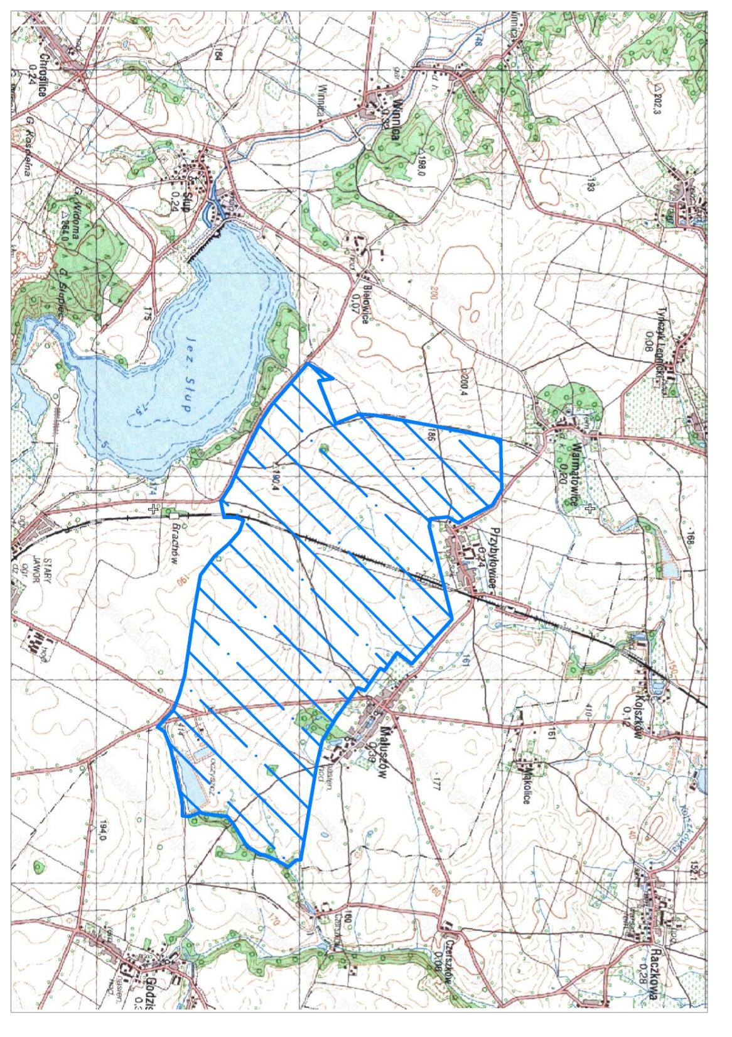
Lokalizacja farmy wiatrowej
Łączna liczba elektrowni – do 8 szt.
Planowany przebieg drogi S3 (zgodnie z projektem GDDKiA)
Planowany obszar lokalizacji elektrowni wiatrowych wraz ze strefa oddziaływania
Notes:
Obszar.
Studium opracowane niestety z uwagi na to że nasze procedury są bardzo rzetelnie przeprowadzony nie możemy pozwolić na to żeby oddziaływanie wchodziło na sąsiednie miejscowości w innych gminach.
Odległości zawsze bezpieczne dla miejscowości i mieszkańców.
Warunek do DŚ

Slide 41
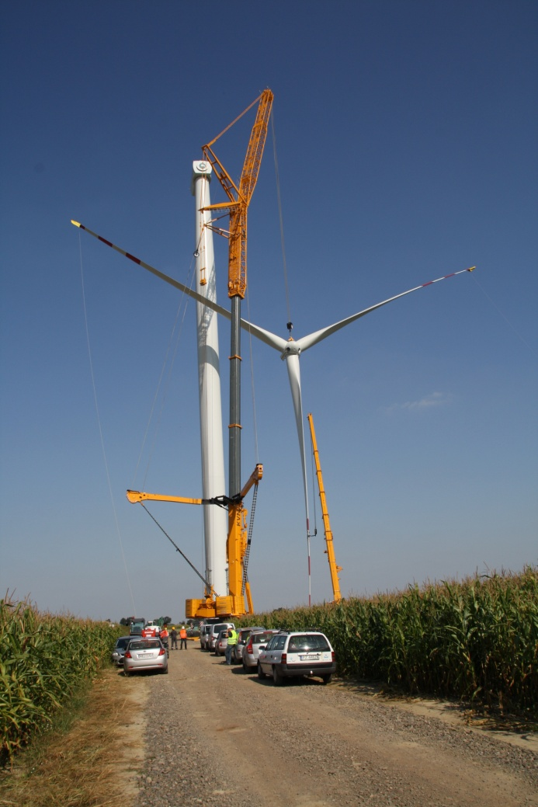
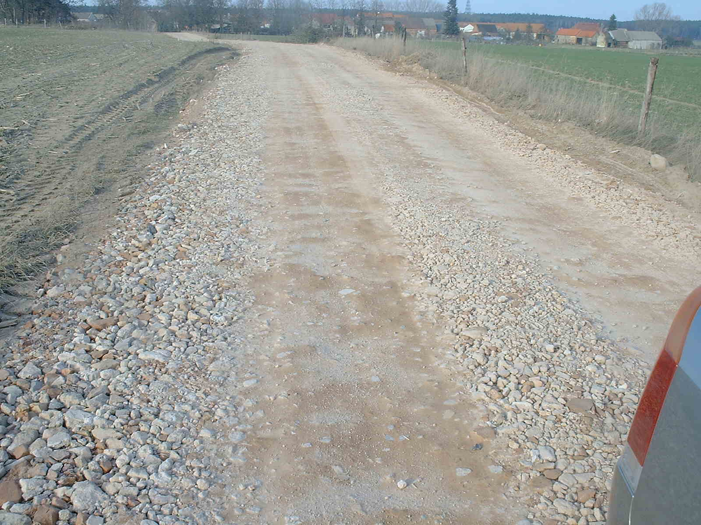
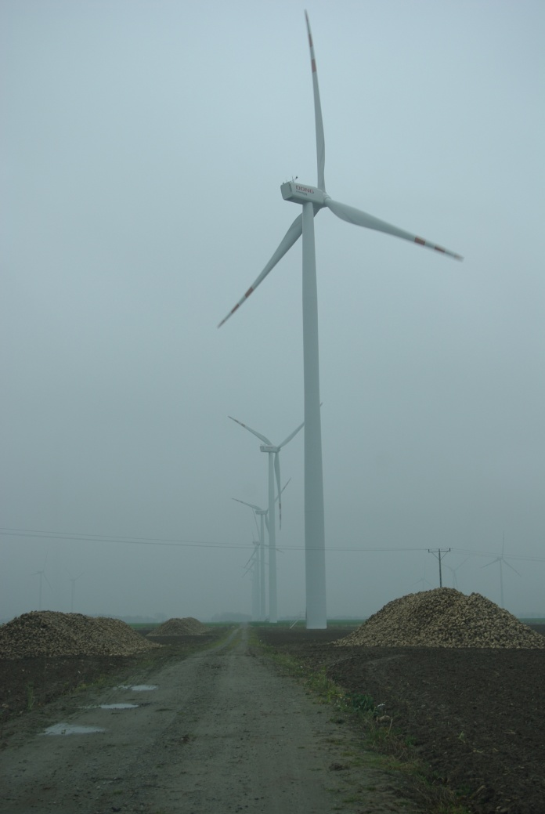
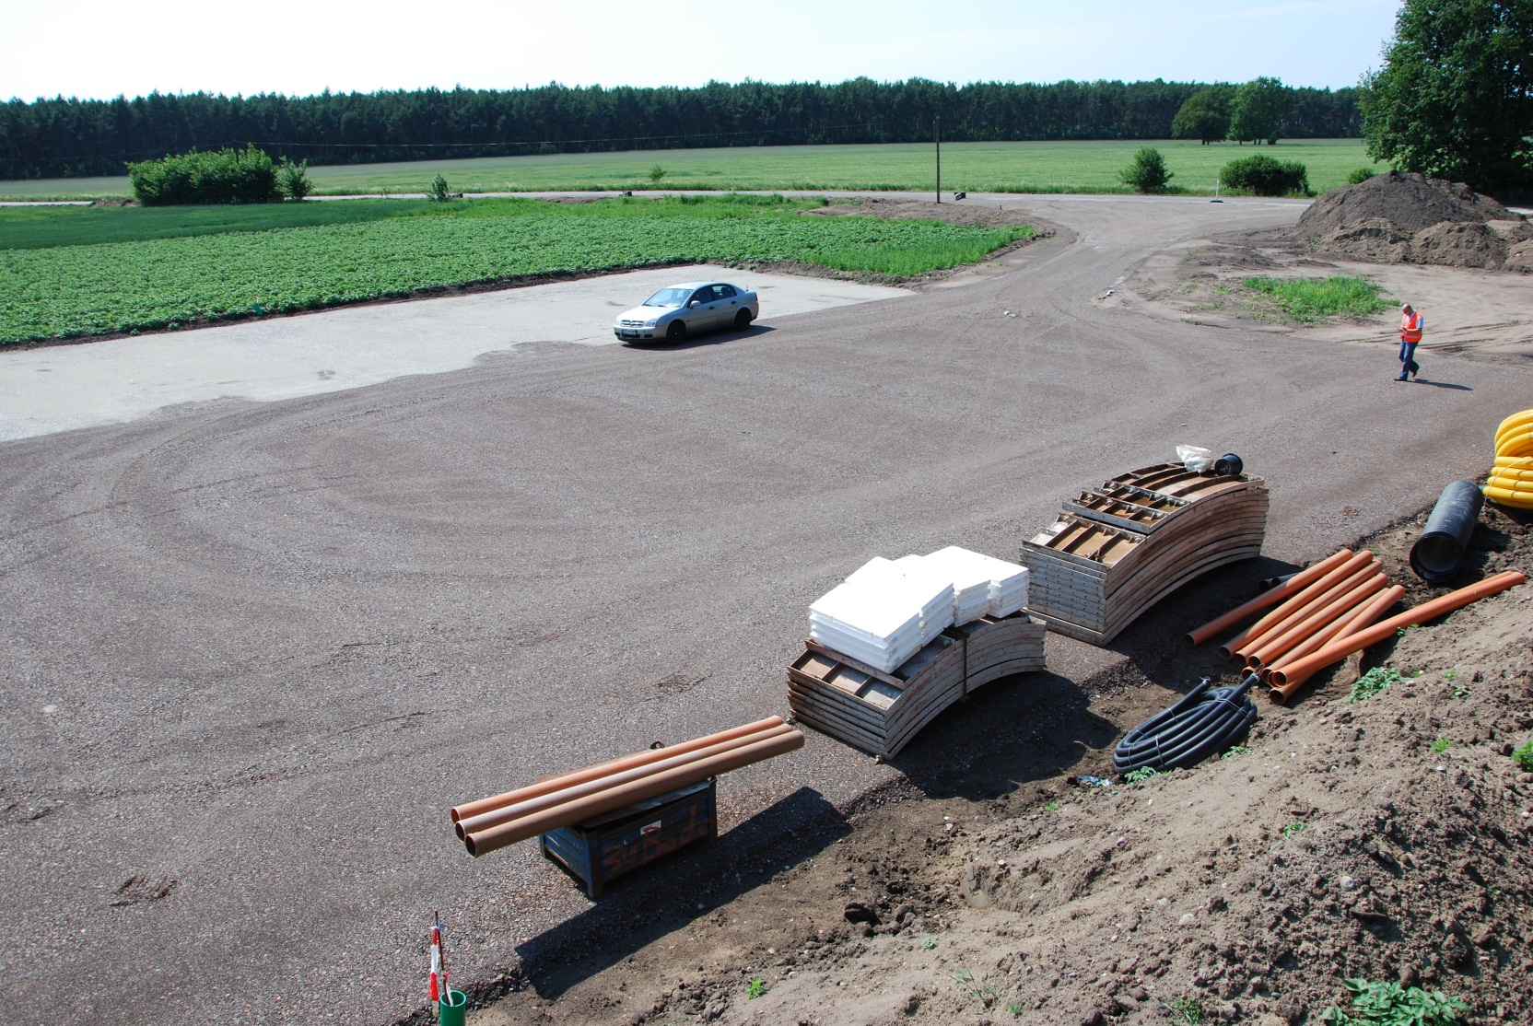
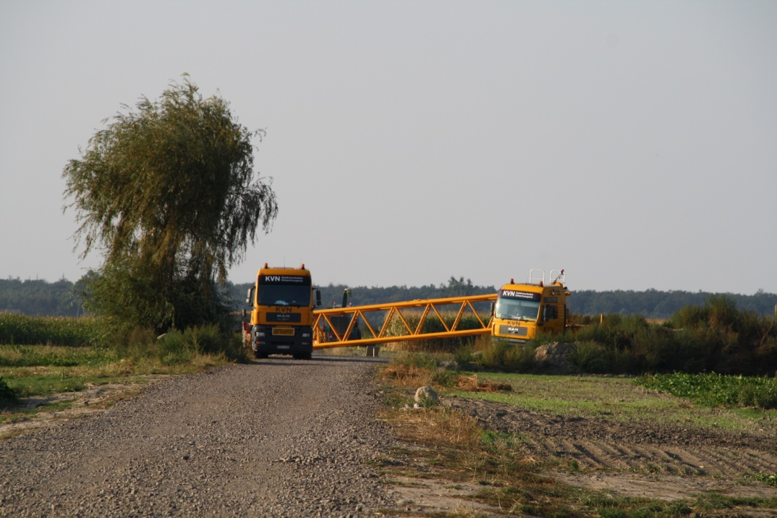
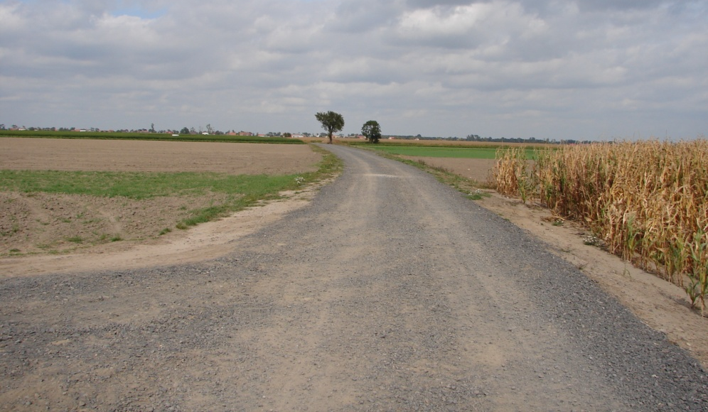
Specyfikacja inwestycji
1. Budowa nowych dróg a także modernizacja już istniejących
Przykłady realizacji infrastruktury drogowej:
Szerokość jezdni: 4-5m
Rodzaj nawierzchni: kruszywo łamane stabilizowane mechanicznie
Nośność nawierzchni: 120 kN/oś (12 t/oś)
Notes:
Przykład zrealizowanych dróg

Slide 42
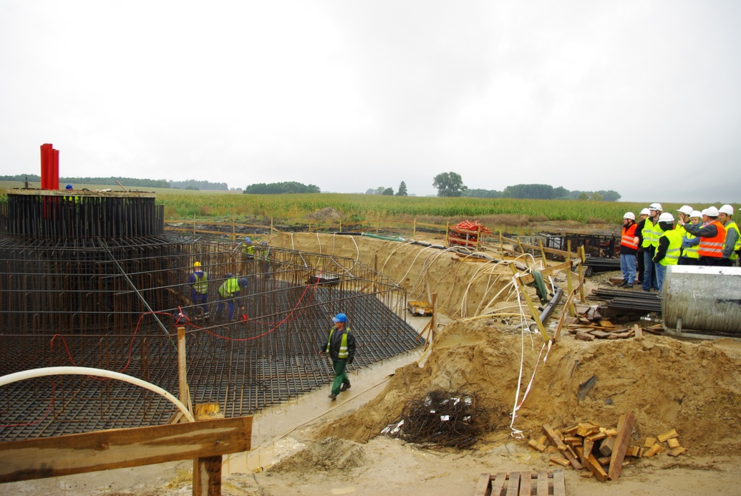
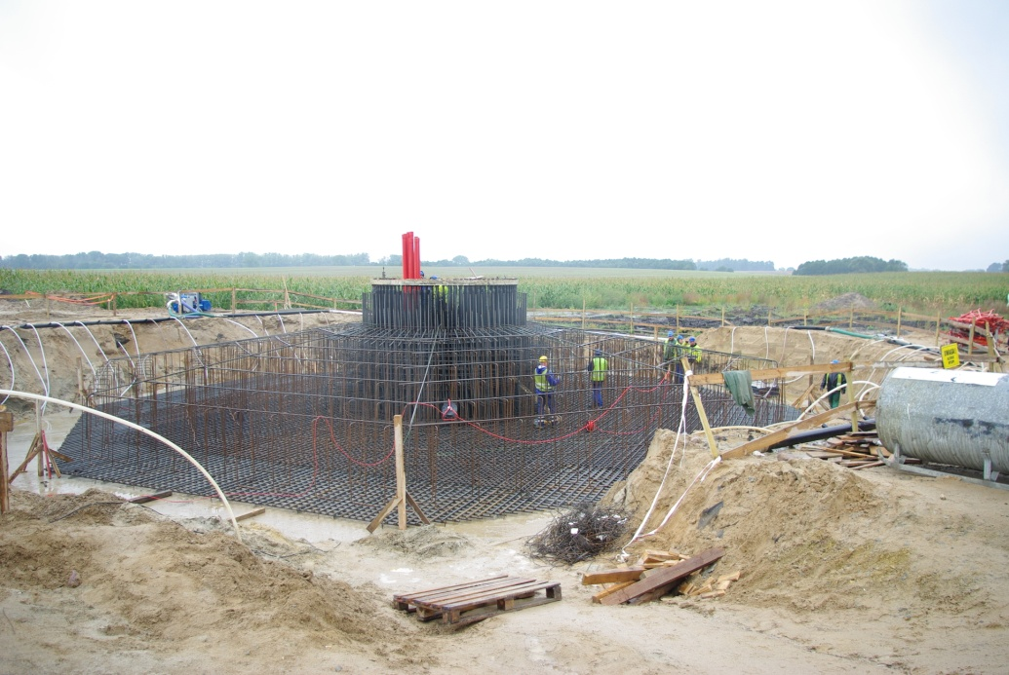
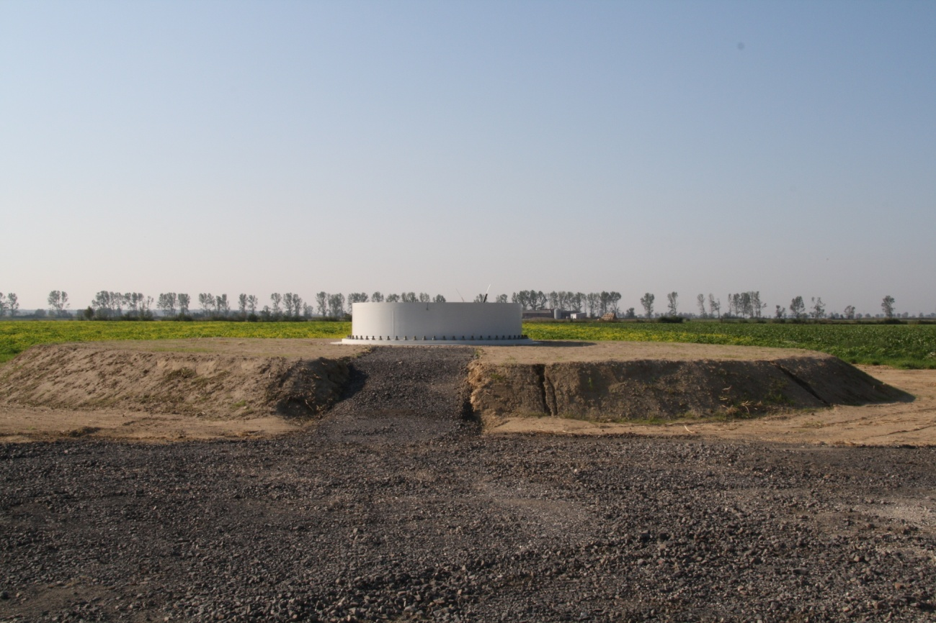
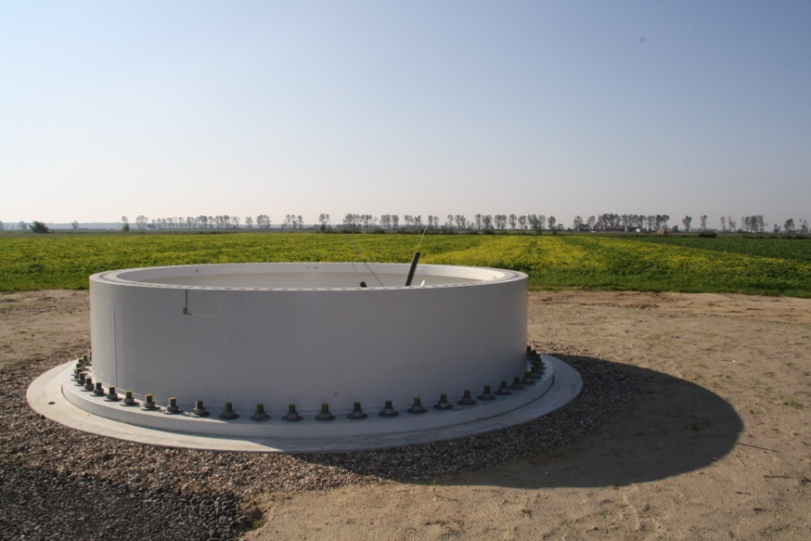
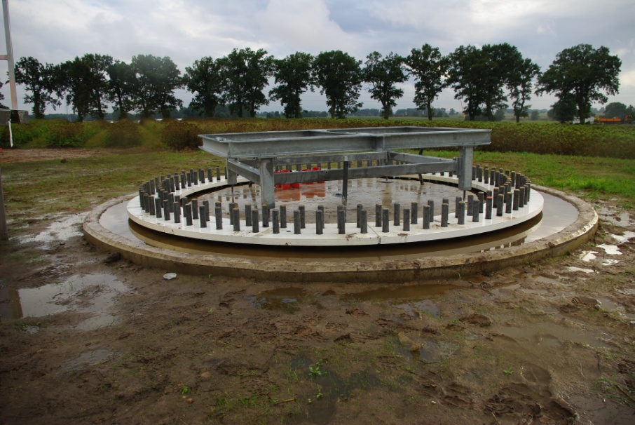
Specyfikacja inwestycji
2. Budowa fundamentów
Materiał: żelbet
Średnica fundamentu: 16-20 m
Wysokość fundamentu: 2,5-3,5 m
Przykłady realizacji:
Notes:
Przykład zrealizowanych fundamentów.

Slide 43
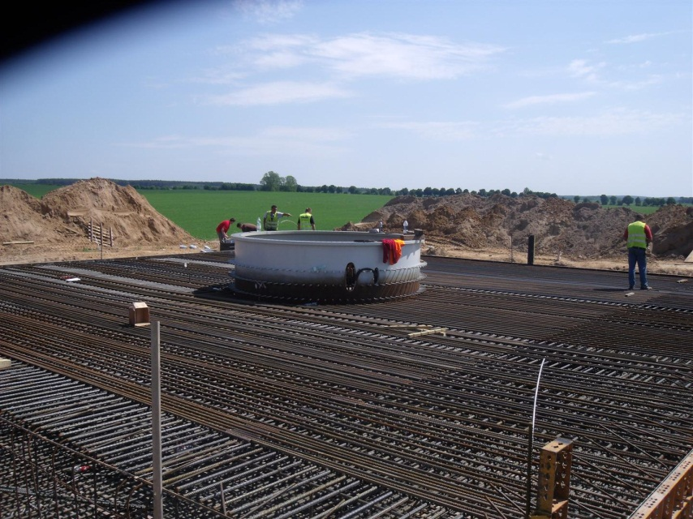
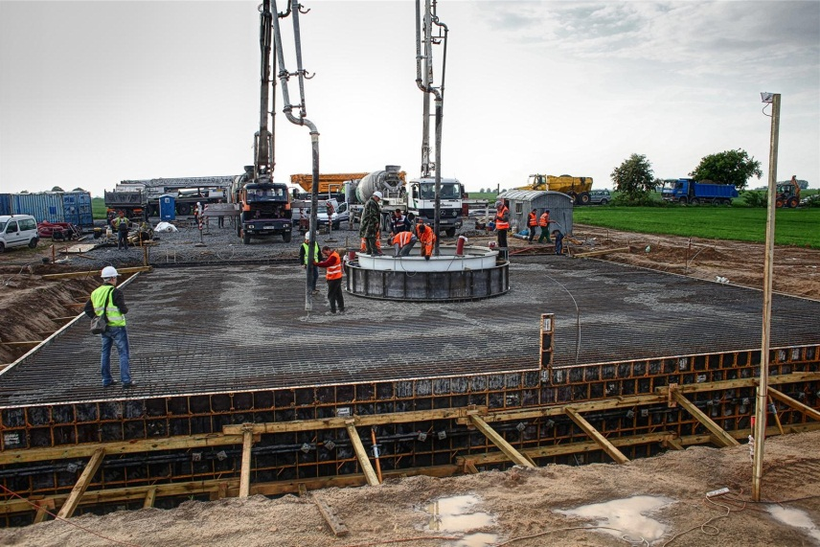
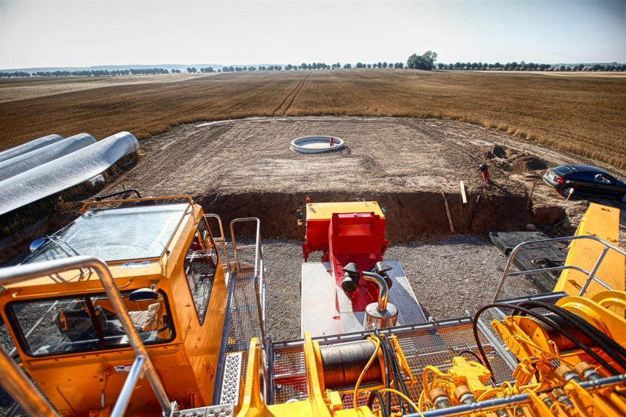
Zdjęcia z realizacji - fundamenty

Slide 44
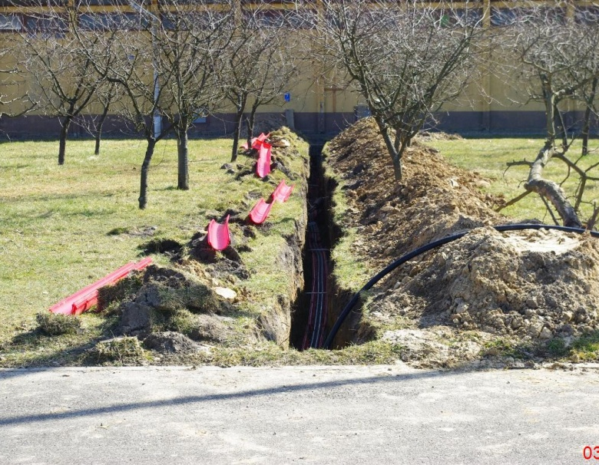
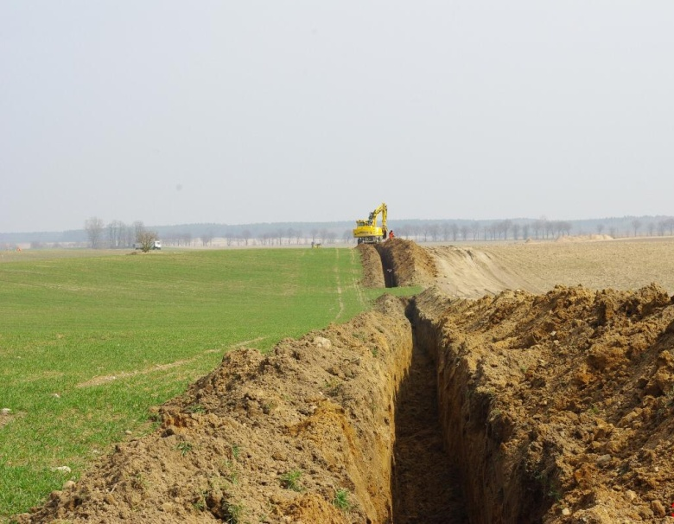
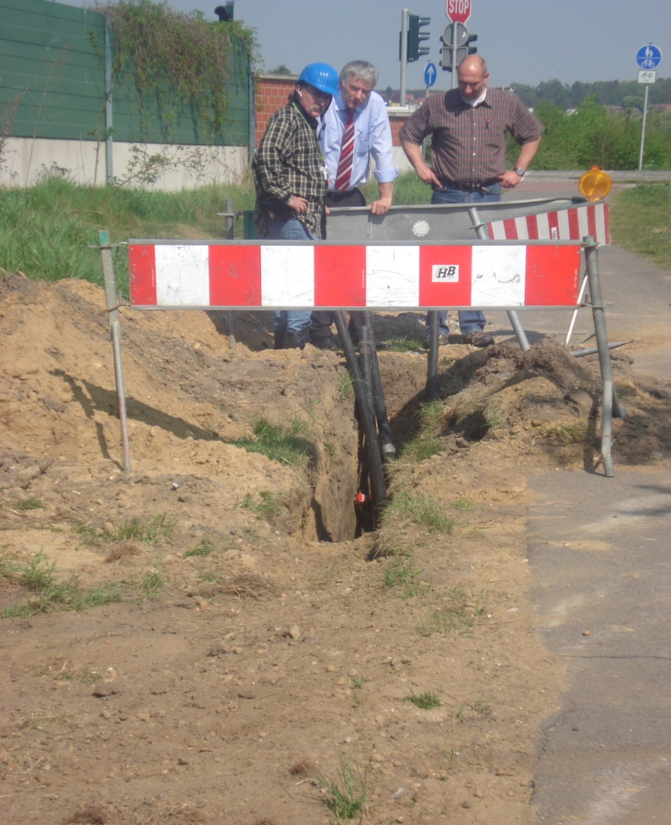
Specyfikacja inwestycji
3. Zespół linii kablowych
Przykłady realizacji:
Napięcie: SN
Głębokość ułożenia: ≥ 1 m
Notes:
Przykład kabli

Slide 45
Korzyści dla mieszkańców
Budowa dróg dojazdu rolniczego z których każdy mieszkaniec będzie mógł korzystać.
Zaangażowanie przy budowie lokalnych przedsiębiorstw budowlanych
Spółka, aby mogła realizować inwestycję zawarła bądź zawrze następujące umowy:
Umowy dzierżawy pod EW
Umowy na zachodzenie śmigła
Umowy umożliwiające ułożenie kabla energetycznego
Umowy na nowobudowane drogi dojazdowe
Umowy na łuki dojazdowe.
Umowa na zajecie terenu na czas budowy.
Umowa na zajecie terenu pod zaplecze budowy
Każde zajęcie terenu przez Spółkę wiąże się z korzyściami finansowymi dla właścicieli nieruchomości.
Notes:
Najważniejsze korzyści

Slide 46
Korzyści dla Gminy
Podatek od gruntów budowlanych
Podatek od budowli (max. stawka 2%)
Opłata za zajecie pasa drogowego
Modernizacja i utrzymanie istniejących dróg na koszt Inwestora
Poprawa wizerunku Gminy jako proekologicznej i proinwestycyjnej
Notes:
Korzyści dla gminy

Slide 47
Korzyści dla Gminy cd.
Roczny dochód od elektrowni wiatrowych i infrastruktury:
Wpływ do budżetu Gminy z tytułu podatków od 1 EW
Wpływ do budżetu Gminy z tytułu podatków od 8 EW
Przykładowe koszty budowy:
Droga o nawierzchni tłuczniowej, szer. jezdni 4m:
Budowa chodnika z kostki betonowej szer. 1m i dł. 100m:
80-100 tyś zł/rok
640 - 800 tyś zł/rok
ok. 500. 000 zł/1km
ok. 16. 000 zł
Notes:
Przykładowe koszty
Podatek od budowli na innej prezentacji

Slide 48
Ochrona środowiska
W celu minimalizacji oddziaływania inwestycji, na etapie planowania przeprowadzane są oceny oraz analizy potencjalnych zagrożeń, m.in.:
Monitoring ptaków i nietoperzy
Analiza oddziaływania hałasu
Oddziaływanie na powietrze atmosferyczne
Oddziaływanie na gospodarkę wodno-ściekową
Oddziaływanie na gleby i gospodarkę rolną
Charakterystyka powstających odpadów
Oddziaływanie na środowisko biotyczne
Oddziaływanie na obszary chronione, w tym obszary Natura 2000, cenne obszary występowania szaty roślinnej i fauny, krajową i regionalną sieć ekologiczną
Oddziaływanie na krajobraz
*) foto. Piotr Kubic
Notes:
Środowisko.
Bardzo ważny element przy lokalizowaniu inwestycji.
Najważniejszy element DŚ wydawana prze p. Wójta po opiniowaniu w PPIS oraz RDOŚ.
Jest to część tylko tego na co musimy zwrócić uwagę.

Slide 49
Przykłady realizacji farm wiatrowych
Farmy wiatrowe istniejące:
L.p. | Lokalizacja | Województwo | Moc | Inwestor
1 | Margonin | Wielkopolskie | 120 MW | EDP Renewables Polska
2 | Zajączkowo | Pomorskie | 90 MW | Zajączkowo Windfarm
3 | Karścino | Zachodniopomorskie | 69 MW | Iberdrola Engineering and Construction Poland Sp. z o. o.
4 | Tymień | Zachodniopomorskie | 50 MW | EEZ
5 | Tychowo | Zachodniopomorskie | 50 MW | RWE Renewables Polska
6 | Suwałki | Podlaskie | 41,4 MW | RWE Renewables Polska
7 | Kisielice | warmińsko-mazurskie | 40,5 MW | Iberdrola Engineering and Construction Poland Sp. z o. o.
8 | Jagniątkowo | zachodniopomorskie | 30,6 MW | DONG Energy
9 | Kamieńsk | łódzkie | 30 MW | Elektrownia Wiatrowa Kamieńska Sp. z o. o.
10 | Zagórze | zachodniopomorskie | 30 MW | Vattenfall Wolin-North Sp. z o. o.
11 | Gnieżdżewo | pomorskie | 22 MW | Elektrownie Wiatrowe Gnieżdżewo Sp. z o.o.
Farmy wiatrowe na Dolnym Śląsku:
Lokalizacja | Moc / szt.
Modlikowice Łukaszów | 58 MW / 29
Legnickie Pole (w budowie) | 43 MW / 21
Złotoryja ( w przygotowaniu) | 22 MW / 10
(Na podstawie danych PSEW)
Notes:
Wykaz farm wiatrowych
Jest to tylko część inwestycji.

Slide 50
PREZENTACJA ZOSTAŁA PRZYGOTOWANA PRZEZ DOMREL BIURO USŁUG INWESTYCYJNYCH Sp. z o.o. Siedziba firmy:
71-502 Szczecin,
ul. Odzieżowa 12C/1
Biuro w Poznaniu:
61-625 Poznań, ul. Hawelańska 1
NIP 851-27-31-231 REGON 812 357 386 KRS 0000015298 Spółka zarejestrowana w Sądzie Rejonowym w Szczecinie,
XVII Wydział Gospodarczy KRS
Opracował: mgr inż. Rafał Ciemcioch inż. Tomasz Ewert-Krzemieniewski
Notes:
50

Slide 52
29 maja
Udział w Święcie Patrona Szkoły im. Piastów Śląskich w Piotrowicach.

Slide 53
31 maja
Ogłoszono przetarg na przebudowę istniejącej drogi gminnej w Sichowie.

Slide 54
2 czerwca
Otwarcie biura Towarzystwa Miłośników Piotrowic

Slide 55
Podtopienia na terenie gminy Męcinka

Slide 85
Dziękuję za uwagę
Zbigniew Przychodzeń
Wójt Gminy Męcinka

